Slide 1
Lubuski Konkurs BRD
2022 / 2023
PYTANIA NA ETAP REJONOWY
23.03.2023 r.

Slide 2
Zasady udzielania odpowiedzi
Piszemy czytelnym pismem - najlepiej technicznym.
Wpisujemy nazwisko, imię, miejscowość i nr swojej szkoły, jeżeli jest, oraz klasę.
Odpowiadamy wyłącznie na tej karcie odpowiedzi zaznaczając X długopisem - nie czerwonym.
Na każde pytanie jest jedna odpowiedź.
Nie wolno robić błędów i poprawiać odpowiedzi. Za poprawioną odpowiedź jest 0 punktów.
Nie spieszymy się – ustalamy zasady komunikacji przy przechodzeniu do kolejnych slajdów.

Slide 3
Zasady udzielania odpowiedzi
W trakcie można pytać, po podniesieniu ręki i udzieleniu głosu.
Siedzicie obok siebie, nie zaglądajcie do sąsiada, bo on może robić błędy. Ty jesteś najlepszy. Chroń swoje odpowiedzi.
Za porozumiewanie się w jakiejkolwiek formie dyskwalifikujemy ucznia.
Sprawdzamy gdzie siedzą uczniowie z tych samych szkół i przesadzamy.
Czy każdy widzi ekran?
Czy są pytania?

Slide 4
1. Karta rowerowa jest dokumentem, który uprawniania do kierowania:
motorowerem,
hulajnogą elektryczną,
czterokołowcem lekkim.
Art.6.1 i art.7 UoKP

Slide 5
2. Pasażera na rowerze może przewozić:
tylko osoba dorosła,
osoba, która posiada kartę rowerową,
osoba, która ukończyła 17 lat.
Art.8.1.11 UoKP

Slide 6
3. Urządzeniem transportu osobistego po drogach publicznych może poruszać się osoba, która:
ukończyła 10 lat i nie posiada karty rowerowej,
ukończyła 10 lat i posiada kartę rowerową,
ukończyła 13 lat i nie posiada karty rowerowej.
Art.7 i art.8 UoKP

Slide 7
4. Kartę rowerową uczniowi szkoły podstawowej wydaje nieodpłatnie:
dyrektor szkoły, za pisemną zgodą rodzica lub opiekuna,
dyrektor szkoły – pisemna zgoda rodzica lub opiekuna nie jest wymagana,
dyrektor szkoły, za pisemną zgodą rodzica lub opiekuna – pod warunkiem zdania egzaminu w pierwszym wyznaczonym przez szkołę terminie.
Art.17 UoKP

Slide 8
5. Nie jest pieszym:
osoba poruszająca się w wózku inwalidzkim,
osoba poruszająca się przy użyciu urządzenia wspomagającego ruch,
dziecko w wieku do 10 lat kierujące rowerem pod opieką osoby dorosłej.
Art.2 18) UPoRD

Slide 9
6. Wymijanie to:
przejeżdżanie lub przechodzenie obok pojazdu lub uczestnika ruchu poruszającego się w tym samym kierunku,
przejeżdżanie lub przechodzenie obok nieporuszającego się pojazdu, uczestnika ruchu lub przeszkody,
przejeżdżanie lub przechodzenie obok pojazdu lub uczestnika ruchu poruszającego się w przeciwnym kierunku.
Art.2 27) UPoRD

Slide 10

7. W tej sytuacji jadąc zgodnie z przebiegiem drogi głównej: a. Przepuszczasz pojazdy nadjeżdżające z Twojej prawej strony. b. Nie sygnalizujesz, ponieważ jedziesz drogą z pierwszeństwem. c. Sygnalizujesz zamiar skrętu w lewo.
Art. 22.5 PoRD

Slide 11
8. Wskaż zdanie, zawierające nieprawdziwą informację:
polecenia i sygnały dawane przez osoby kierujące ruchem lub uprawnione do jego kontroli mają pierwszeństwo przed sygnałami świetlnymi i znakami drogowymi,
sygnały świetlne mają pierwszeństwo przed poleceniami i sygnałami dawanymi przez osoby kierujące ruchem,
polecenia i sygnały dawane przez osoby kierujące ruchem lub uprawnione do jego kontroli mają pierwszeństwo przed znakami drogowymi.
Art.5 UPoRD

Slide 12
9. Obowiązek ułatwienia przejazdu pojazdu uprzywilejowanego dotyczy:
uczestników ruchu i innych osób znajdujących się na drodze,
tylko uczestników ruchu posiadających uprawnienia do kierowania pojazdów,
tylko uczestników ruchu.
Art.9 UPoRD

Slide 13
10. Czy pieszy korzystając z drogi dla rowerów, jest obowiązany ustąpić miejsca osobie poruszającej się przy użyciu urządzenia wspomagającego ruch?
nie ma takiego obowiązku,
tak, obowiązek ten dotyczy każdego pieszego,
tak, obowiązek ten dotyczy każdego pieszego, z wyjątkiem osoby niepełnosprawnej.
Art.11.4 UPoRD

Slide 14
11. Pieszy poruszający się po drodze po zmierzchu poza obszarem zabudowanym:
jest zawsze obowiązany używać elementów odblaskowych w sposób widoczny dla innych uczestników ruchu,
jest obowiązany używać elementów odblaskowych w sposób widoczny dla innych uczestników ruchu, chyba że porusza się po drodze dla pieszych, drodze dla pieszych i rowerów lub drodze dla rowerów,
nie jest obowiązany używać elementów odblaskowych w sposób widoczny dla innych uczestników ruchu.
Art.11.4a UPoRD

Slide 15
12. Wskaż prawidłową informację:
długość kolumny pieszych nie może przekraczać 50 m, a odległość między kolumnami nie może być mniejsza niż 100 m,
długość kolumny pieszych nie może przekraczać 100 m, a odległość między kolumnami nie może być mniejsza niż 100 m,
długość kolumny pieszych nie może przekraczać 100 m, a odległość między kolumnami nie może być mniejsza niż 50 m.
Art.12.5 UPoRD

Slide 16
13. Osoba poruszająca się przy użyciu urządzenia wspomagającego ruch w strefie zamieszkania:
jest obowiązana korzystać z drogi dla pieszych, drogi dla pieszych i rowerów lub drogi dla rowerów,
może korzystać z całej szerokości drogi, ale musi ustępować pierwszeństwa pojazdom poruszającym się po drodze,
może korzystać z całej szerokości drogi i ma pierwszeństwo przed pojazdami poruszającymi się po drodze.
Art.15a.1 i 2 UPoRD

Slide 17
14. Osoba poruszającą się przy użyciu urządzenia wspomagającego ruch jest obowiązana:
przy wymijaniu zachować odstęp co najmniej 1 metra od wymijanego pojazdu lub uczestnika ruchu,
przy omijaniu zachować odstęp co najmniej 0,5 metra od omijanego pojazdu, uczestnika ruchu lub przeszkody,
zbliżając się do przejścia dla pieszych, zachować szczególną ostrożność i ustąpić pierwszeństwa pieszemu znajdującemu się na przejściu.
Art.15a.6 UPoRD

Slide 18
15. Kiedy uczestnik ruchu drogowego nie jest włączającym się do ruchu?
przy rozpoczynaniu jazdy po postoju,
przy rozpoczynaniu jazdy po zatrzymaniu się niewynikającym z warunków lub przepisów ruchu drogowego,
przy rozpoczynaniu jazdy po zatrzymaniu się wynikającym z warunków lub przepisów ruchu drogowego.
Art.17.1 UPoRD

Slide 19
16. Nałożony na kierującego pojazdem, obowiązek umożliwienia kierującemu autobusem włączenia się do ruchu podczas wyjeżdżania z oznaczonego przystanku autobusowego:
dotyczy sytuacji, w której przystanek zlokalizowany jest na obszarze zabudowanym,
dotyczy sytuacji, w której przystanek zlokalizowany jest poza obszarem zabudowanym,
jest niezależny od lokalizacji przystanku.
Art.18.1 UPoRD

Slide 20
17. Prędkość dopuszczalna roweru w strefie zamieszkania:
wynosi 20 km/h,
wynosi 25 km/h, jeżeli tym rowerem jest rower wyposażony w pomocniczy napęd elektryczny,
nie jest określona w obowiązujących przepisach ruchu drogowego.
Art. 2 31), 47) i Art.20.2 UPoRD

Slide 21
18. Wykonanie manewru zawracania:
nie wymaga zachowania szczególnej ostrożności,
wymaga zachowania szczególnej ostrożności,
jest zabronione na drodze ekspresowej, w każdym przypadku.
Art. 22.1 i Art. 22.6 UPoRD

Slide 22
19. Który z manewrów wykonywanych na drodze wymaga zachowania szczególnej ostrożności?
omijanie,
cofanie,
wymijanie.
Art.23 UPoRD

Slide 23
20. Obowiązek zachowania bezpiecznego odstępu nie mniejszego niż 1 metr nie musi być zachowany, w przypadku wyprzedzania przez kierującego rowerem:
hulajnogi elektrycznej,
pieszego,
osoby poruszającej się przy użyciu urządzenia wspomagającego ruch.
Art.24.2 UPoRD

Slide 24
21. Wyprzedzanie pojazdu lub uczestnika ruchu, który sygnalizuje zamiar skręcenia w lewo:
jest zabronione,
może odbywać się tylko z jego lewej strony,
może odbywać się tylko z jego prawej strony.
Art.24.5 UPoRD

Slide 25
22. Kierujący pojazdem, zbliżając się do skrzyżowania dróg, na którym pierwszeństwo nie jest określone znakami:
jeżeli skręca w lewo, jest obowiązany zachować szczególną ostrożność i ustąpić pierwszeństwa tylko pojazdowi nadjeżdżającemu z prawej strony,
jeżeli skręca w prawo, nie musi zachowywać szczególnej ostrożności, ponieważ na tym skrzyżowaniu ma pierwszeństwo przejazdu,
jest obowiązany zachować szczególną ostrożność i ustąpić pierwszeństwa pojazdowi nadjeżdżającemu z prawej strony, a jeżeli skręca w lewo - także jadącemu z kierunku przeciwnego na wprost lub skręcającemu w prawo.
Art.25.1 UPoRD

Slide 26
23. W razie przechodzenia przez jezdnię osoby o widocznej ograniczonej sprawności ruchowej, kierujący jest obowiązany:
zatrzymać pojazd w celu umożliwienia jej przejścia,
zatrzymać pojazd w celu umożliwienia jej przejścia, pod warunkiem, że nie utrudni to ruchu pojazdów poruszających się po tej jezdni,
zatrzymać pojazd w celu umożliwienia jej przejścia, pod warunkiem, że osoba ta zamierza skorzystać z wyznaczonego przejścia dla pieszych.
Art.26.7 UPoRD

Slide 27
24. Kierujący rowerem, zbliżając się do przejazdu kolejowego oraz przejeżdżając przez przejazd, jest obowiązany zachować szczególną ostrożność:
tylko wtedy, jeżeli jest to przejazd kolejowy niewyposażony w zapory lub półzapory,
tylko wtedy, jeżeli jest przejazd kolejowy niewyposażony w zapory,
niezależnie od tego czy jest to przejazd kolejowy z zaporami czy bez zapór.
Art.28.1 UPoRD

Slide 28
25. Kierującemu hulajnogą elektryczną zabrania się:
korzystania z drogi dla pieszych i rowerów, jeżeli tą drogą poruszają się piesi,
czepiania się pojazdów,
zatrzymywania się w śluzie dla rowerów obok innych kierujących tymi pojazdami.
Art.33.1, art.33.1a i art.33.3 UPoRD

Slide 29
26. Korzystanie z drogi dla pieszych przez kierującego rowerem jest:
dozwolone wyjątkowo, w przypadkach określonych przepisami prawa,
bezwzględnie dozwolone,
bezwzględnie zabronione.
Art.33.5 UPoRD

Slide 30
27. Kierującemu hulajnogą elektryczną zabrania się:
jazdy po jezdni, w każdym przypadku,
korzystania z pasa ruchu dla rowerów,
przewożenia innej osoby.
Art.33a.3 UPoRD

Slide 31
28. Kierujący urządzeniem transportu osobistego:
nie może przewozić ładunku,
może przewozić inną osobę lub zwierzę,
może przewozić ładunek.
Art.33b.3 UPoRD

Slide 32
29. Dziecko w wieku do 7 lat może korzystać z drogi:
tylko pod opieką osoby, która osiągnęła wiek co najmniej 10 lat – przepis ten dotyczy również strefy zamieszkania,
tylko pod opieką osoby, która osiągnęła wiek co najmniej 10 lat – przepis ten nie dotyczy strefy zamieszkania,
tylko pod opieką osoby, która osiągnęła wiek co najmniej 12 lat – przepis ten nie dotyczy strefy zamieszkania.
Art.43 UPoRD

Slide 33
30. Nakaz udzielenia niezbędnej pomocy ofiarom wypadku dotyczy:
tylko kierujących pojazdami,
tylko innych osób uczestniczących w wypadku,
zarówno kierujących pojazdami jak i innych osób uczestniczących w wypadku.
Art.44.2 UPoRD

Slide 34

31. Znak ten ostrzega o niebezpiecznych zakrętach:
z których pierwszy jest w lewo, a drugi w prawo,
z których pierwszy jest w prawo, a drugi w lewo,
i zobowiązuje uczestników ruchu do zachowania szczególnej ostrożności.
§ 3.1 i § 4.2 RwSZiSD

Slide 35



32. Który ze znaków nie ostrzega o skrzyżowaniu z drogą podporządkowaną?
b) c)
§ 5 RwSZiSD

Slide 36


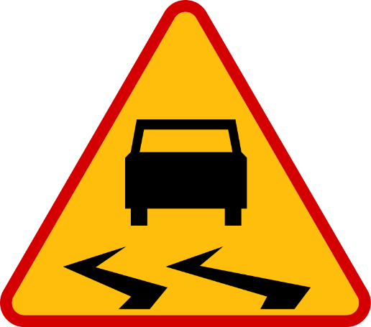
33. Który ze znaków ostrzega o poprzecznej nierówności jezdni?
b) c)
§ 7 RwSZiSD

Slide 37


34. Takie umieszczenie znaku „ograniczenie prędkości” oznacza, że zakaz obowiązuje:
na całym terenie zabudowanym,
na całym terenie zabudowanym, z wyjątkiem odcinka drogi, na którym został on zmieniony lub odwołany innym znakiem,
na obszarze całej miejscowości, z wyjątkiem odcinka drogi, na którym został on zmieniony lub odwołany innym znakiem.
§ 15.3 RwSZiSD

Slide 38

35. Znak „zakaz ruchu w obu kierunkach” nie dotyczy:
pieszych,
kolumn pieszych,
rowerów.
§ 16.1 RwSZiSD

Slide 39

36. Znak ten oznacza zakaz ruchu:
tylko rowerów,
tylko wózków rowerowych,
rowerów i wózków rowerowych.
§ 17.12 RwSZiSD

Slide 40


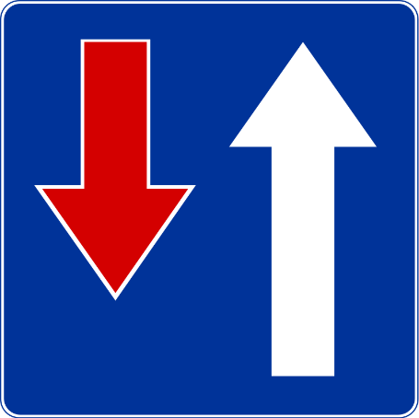
37. Który znak oznacza początek lub kontynuację drogi lub jezdni, na której ruch odbywa się w jednym kierunku?
b) c)
§ 44.1 RwSZiSD

Slide 41

38. Znak "stop" oznacza zakaz wjazdu na skrzyżowanie bez zatrzymania się przed drogą z pierwszeństwem i obowiązek ustąpienia pierwszeństwa kierującym poruszającym się tą drogą. Zatrzymanie pojazdu powinno nastąpić:
w miejscu wyznaczonym przez znak drogowy,
w takim miejscu, w którym kierujący może upewnić się, że nie utrudni ruchu na drodze z pierwszeństwem,
w wyznaczonym w tym celu miejscu, a w razie jego braku - w takim miejscu, w którym kierujący może upewnić się, że nie utrudni ruchu na drodze z pierwszeństwem.
§ 21.1 i 2 RwSZiSD

Slide 42

39. Znak „zakaz zawracania” zabrania kierującym:
zawracania do najbliższego skrzyżowania włącznie,
zawracania i skręcania w lewo do najbliższego skrzyżowania włącznie,
zawracania tylko na najbliższym skrzyżowaniu.
§ 22.5 RwSZiSD

Slide 43



40. Który ze znaków oznacza „nakaz jazdy z prawej strony znaku”?
b) c)
§ 35 RwSZiSD

Slide 44
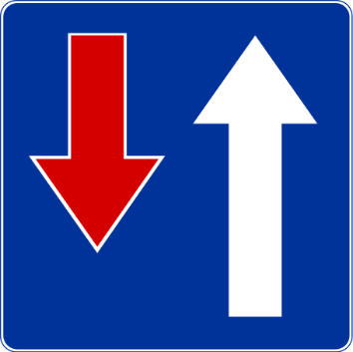
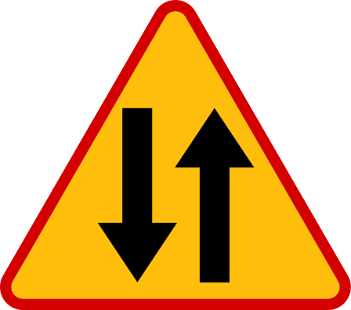

41. Umieszczony na zwężonym odcinku jezdni znak widoczny po prawej stronie oznacza, że dla kierujących zbliżających się do tego zwężenia z kierunku przeciwnego ustawiono znak:
b) c)
§ 10.2, § 25 i § 46 RwSZiSD

Slide 45

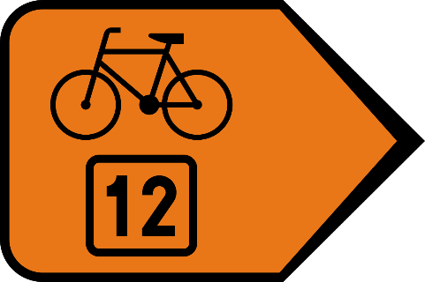

42. Który ze znaków oznacza "zmianę kierunku szlaku rowerowego lokalnego"?
b) c)
§ 63.5.7 i § 83 RwSZiSD

Slide 46
43. Na rowerze można przewozić pasażera: a. Na rowerze nie wolno przewozić pasażerów. b. Tylko na specjalnym siodełku. c. Na ramie.
PoRD Art.. 33.2.

Slide 47



44. Wskaż, która linia (znak drogowy poziomy) wskazuje miejsce zatrzymania pojazdu przed śluzą dla rowerów:
b) c)
§ 89 RwSZiSD

Slide 48

45. Ciągły sygnał żółty nadawany na pokazanym sygnalizatorze oznacza:
bezwzględny zakaz wjazdu za sygnalizator,
że za chwilę zapali się sygnał czerwony,
że za chwilę zapali się sygnał zielony.
§ 95a RwSZiSD

Slide 49



46. Który z sygnałów zielonych nadawanych przez sygnalizatory pozwala na wykonanie manewru zawracania na skrzyżowaniu?
b) c)
§ 95 i § 97 RwSZiSD

Slide 50
47. Wskaż prawidłową kolejność przejazdu przez skrzyżowanie:
3-2-1,
1-2-3,
1-3-2.

Slide 51
48. Na tym skrzyżowaniu kierujący pojazdem 1:
przejeżdża pierwszy,
ustępuje pierwszeństwa tylko pojazdowi 2,
przejeżdża ostatni.

Slide 52
49. Kto jako ostatni przejedzie przez to skrzyżowanie?
pojazd 1,
pojazd 2,
pojazd 3.

Slide 53
50. Wskaż prawidłową kolejność przejazdu przez skrzyżowanie:
2-3-1
2-1-3
3-2-1.

Slide 54
51. Na tym skrzyżowaniu kierujący pojazdem 1:
przejeżdża pierwszy,
ustępuje pierwszeństwa tylko pojazdowi 2,
przejeżdża ostatni.

Slide 55
52. Na tym skrzyżowaniu kierujący pojazdem 1 ustępuje pierwszeństwa:
wszystkim pojazdom,
pojazdowi 2 i 4,
tylko pojazdowi 4.

Slide 56
53. Czy osobę ranną można pozostawić na miejscu wypadku drogowego samą?
zostawiamy rannego, gdy trzeba udać się po środki opatrunkowe,
jeśli nie zemdlał, możemy go zostawić samego,
rannego zawsze staramy się zostawić pod opieką, ponieważ jego stan w każdej chwili może się pogorszyć.

Slide 57
54. Opatrunek uciskowy stosujemy przy:
krwotoku,
złamaniu kości udowej,
wycieku krwistej wydzieliny z ucha.

Slide 58
55. O krwotoku tętniczym świadczy:
ciemnoczerwone zabarwienie krwi,
żywoczerwone zabarwienie krwi,
mały wypływ krwi.

Slide 59
56. Po jakim czasie mózg poszkodowanego, u którego nastąpiło zatrzymanie krążenia, obumiera?
po około 4-5 minutach,
po 15 minutach,
po 1 godzinie.

Slide 60
57. Dlaczego pozycja boczna ustalona jest bezpieczna dla osoby rannej w wypadku drogowym?
jest wygodna dla osoby rannej,
jest stabilna, zapewnia drożność dróg oddechowych i zabezpiecza rannego przed zachłyśnięciem się,
pozwala przeprowadzać działania resuscytacyjne.

Slide 61
58. Defibrylator stosujemy do:
prowadzenia resuscytacji krążeniowo oddechowej,
badania czynności mózgu,
tamowania silnych krwotoków.

Slide 62
59. Przy podejrzeniu złamania kończyny należy:
poruszyć kończyną w celu sprawdzenia czy jest złamana,
sprawdzić zakres ruchów nieprawidłowych,
przystąpić do unieruchomienia kończyny.

Slide 63
60. Ciężkim urazom głowy najczęściej towarzyszą uszkodzenia:
żeber,
kręgosłupa piersiowego,
kręgosłupa szyjnego.

